Slide 1

NHIỆT LIỆT CHÀO MỪNG CÁC EM
ĐẾN VỚI BÀI HỌC MỚI

Slide 2
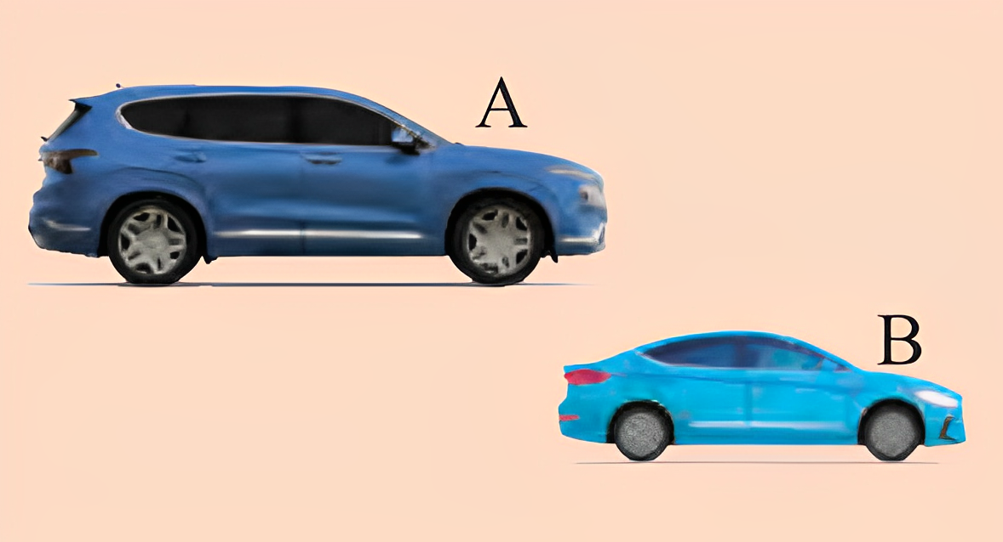
KHỞI ĐỘNG
Ô tô A tiêu tốn a lít xăng để đi hết quãng đường x (km). Ô tô B tiêu tốn b lít xăng để đi hết quãng đường y (km). Để đi được 100 km,
a) Mỗi ô tô tiêu tốn bao nhiêu lít xăng?
b) Ô tô A tiêu tốn lượng xăng gấp bao nhiêu lần ô tô B?

Slide 3
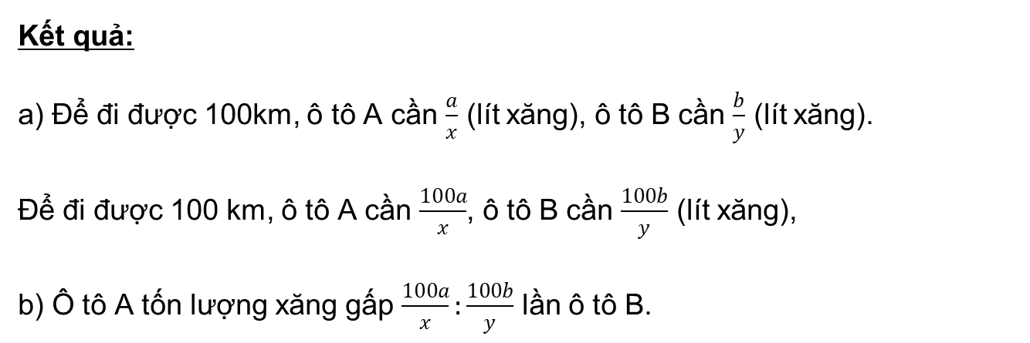
KHỞI ĐỘNG
Kết quả:
a) Để đi được 100km, ô tô A cần $\frac{a}{x}$ (lít xăng), ô tô B cần $\frac{b}{y}$ (lít xăng).
Để đi được 100 km, ô tô A cần $\frac{100a}{x}$, ô tô B cần $\frac{100b}{y}$ (lít xăng),
b) Ô tô A tốn lượng xăng gấp $\frac{100a}{x}:\frac{100b}{y}$ lần ô tô B.

Slide 4


BÀI 7:
NHÂN, CHIA PHÂN THỨC

Slide 5
NỘI DUNG BÀI HỌC
01
Nhân hai phân thức
Chia hai phân thức
02

Slide 6
01
NHÂN HAI PHÂN THỨC

Slide 7
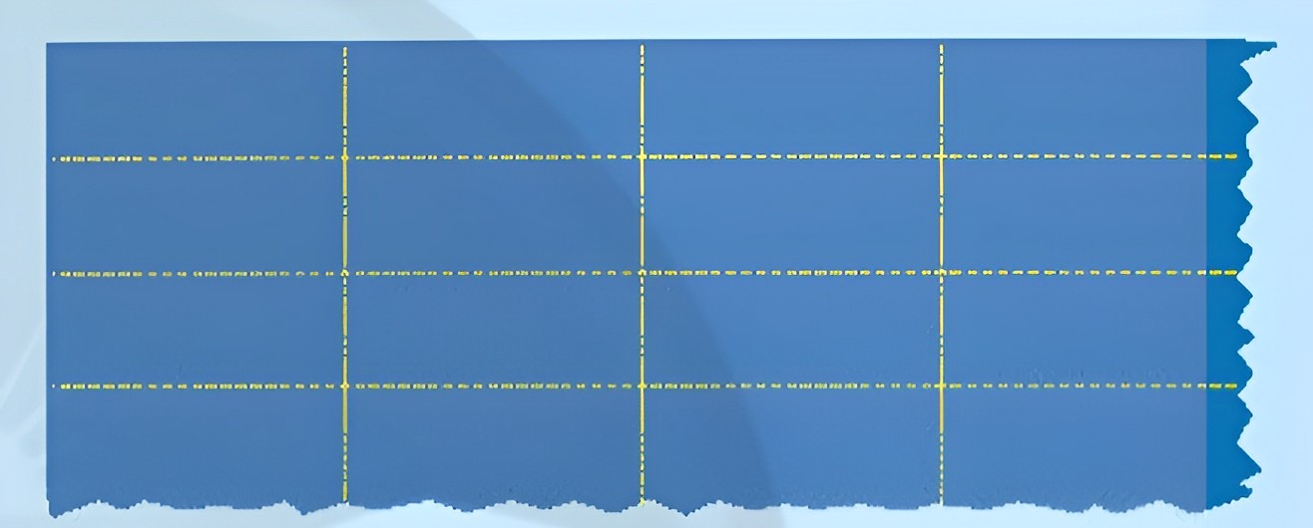
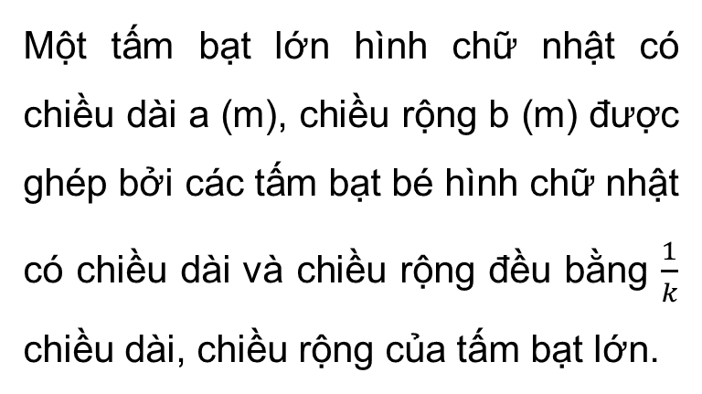
HĐKP1
Thảo luận nhóm bốn thực hiện HĐKP1
Một tấm bạt lớn hình chữ nhật có chiều dài a (m), chiều rộng b (m) được ghép bởi các tấm bạt bé hình chữ nhật có chiều dài và chiều rộng đều bằng $\frac{1}{k}$ chiều dài, chiều rộng của tấm bạt lớn.
Hình 1
Tính diện tích của mỗi tấm bạt bé theo a, b và k

Slide 8

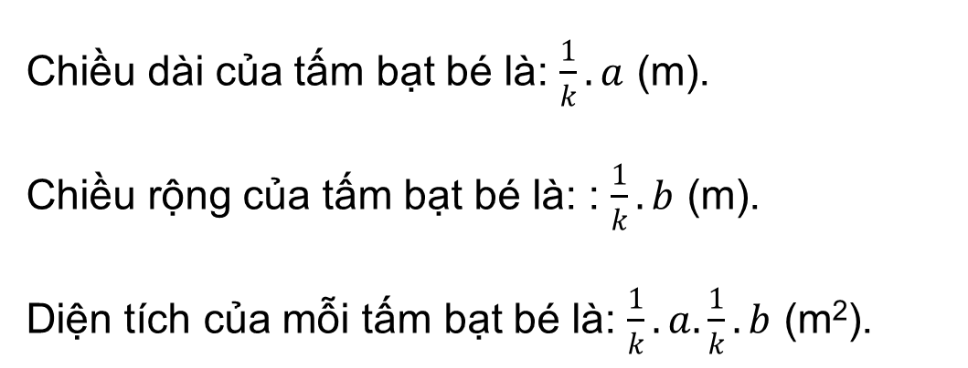
HĐKP1
Chiều dài của tấm bạt bé là: $\frac{1}{k}.a$ (m).
Chiều rộng của tấm bạt bé là: : $\frac{1}{k}.b$ (m).
Diện tích của mỗi tấm bạt bé là: $\frac{1}{k}.a. \frac{1}{k}.b$ (m²).
Hình 1

Slide 9

Quy tắc nhân hai phân thức
Muốn nhân hai phân thức, ta nhân các tử thức với nhau, các mẫu thức với nhau
$$\frac{A}{B}.\frac{C}{D}=\frac{A .C}{B .D}$$

Slide 10

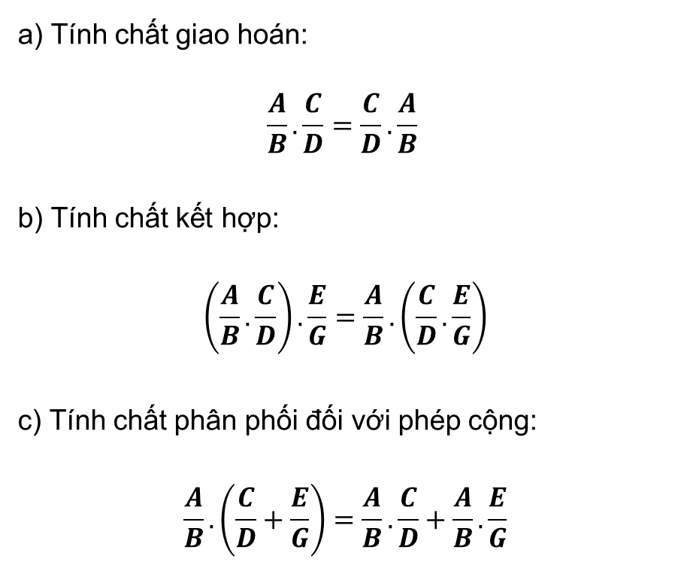
a) Tính chất giao hoán:
$$\frac{A}{B}.\frac{C}{D}=\frac{C}{D}.\frac{A}{B}$$
b) Tính chất kết hợp:
$$\left(\frac{A}{B}.\frac{C}{D}\right).\frac{E}{G}=\frac{A}{B}.\left(\frac{C}{D}.\frac{E}{G}\right)$$
c) Tính chất phân phối đối với phép cộng:
$$\frac{A}{B}.\left(\frac{C}{D}+\frac{E}{G}\right)=\frac{A}{B}.\frac{C}{D}+\frac{A}{B}.\frac{E}{G}$$
Tính chất

Slide 11
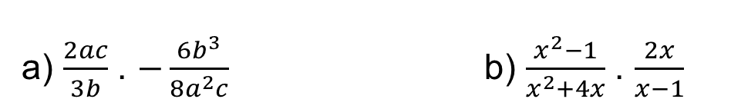
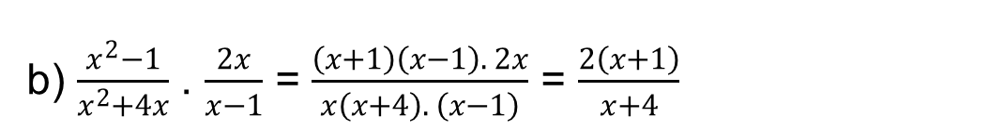
Ví dụ 1: SGK – tr.37
Thực hiện các phép nhân phân thức sau
a) $\frac{2ac}{3b}$ . $−\frac{6b^{3}}{8a^{2}c}$ b) $\frac{x^{2}−1}{x^{2}+4x}$ . $\frac{2x}{x−1}$
Giải
a) $\frac{2ac}{3b}$ . $−\frac{6b^{3}}{8a^{2}c}$ = $\frac{2ac . \left(−6b^{3}\right)}{3b . 8a^{2}c}$ = $\frac{2 . \left(−6\right) . a . c . b^{3}}{3 . 8 . b . a^{2} . c}$ = $−\frac{b^{2}}{2a}$
b) $\frac{x^{2}−1}{x^{2}+4x}$ . $\frac{2x}{x−1}$ = $\frac{\left(x+1\right)\left(x−1\right). 2x}{x\left(x+4\right). \left(x−1\right)}$ = $\frac{2\left(x+1\right)}{x+4}$

Slide 12
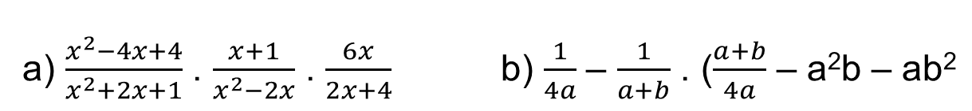
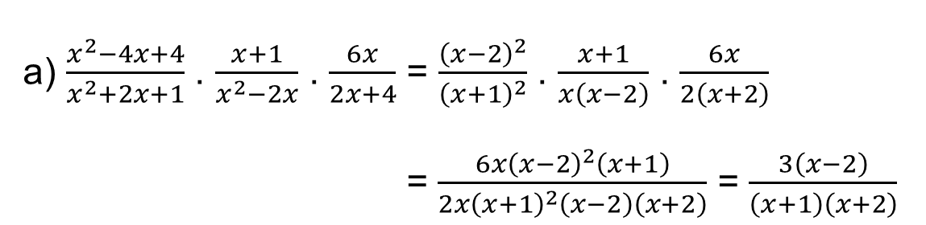
Ví dụ 2: SGK – tr.37
a) $\frac{x^{2}−4x+4}{x^{2}+2x+1}$ . $\frac{x+1}{x^{2}−2x}$ . $\frac{6x}{2x+4}$ b) $\frac{1}{4a}$ – $\frac{1}{a+b}$ . ($\frac{a+b}{4a}$ – a²b – ab²
Tính
Giải
a) $\frac{x^{2}−4x+4}{x^{2}+2x+1}$ . $\frac{x+1}{x^{2}−2x}$ . $\frac{6x}{2x+4}$ = $\frac{{\left(x−2\right)}^{2}}{{\left(x+1\right)}^{2}}$ . $\frac{x+1}{x\left(x−2\right)}$ . $\frac{6x}{2\left(x+2\right)}$
= $\frac{6x{\left(x−2\right)}^{2}\left(x+1\right)}{2x{\left(x+1\right)}^{2}\left(x−2\right)\left(x+2\right)}$ = $\frac{3\left(x−2\right)}{\left(x+1\right)\left(x+2\right)}$

Slide 13
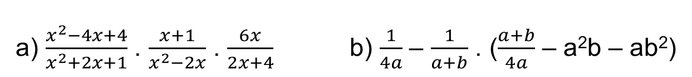
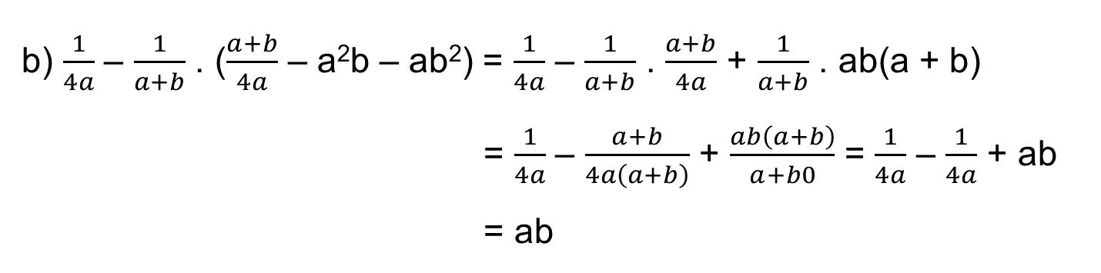
Ví dụ 2: SGK – tr.37
a) $\frac{x^{2}−4x+4}{x^{2}+2x+1}$ . $\frac{x+1}{x^{2}−2x}$ . $\frac{6x}{2x+4}$ b) $\frac{1}{4a}$ – $\frac{1}{a+b}$ . ($\frac{a+b}{4a}$ – a²b – ab²)
Tính
Giải
b) $\frac{1}{4a}$ – $\frac{1}{a+b}$ . ($\frac{a+b}{4a}$ – a²b – ab²) = $\frac{1}{4a}$ – $\frac{1}{a+b}$ . $\frac{a+b}{4a}$ + $\frac{1}{a+b}$ . ab(a + b)
= $\frac{1}{4a}$ – $\frac{a+b}{4a\left(a+b\right)}$ + $\frac{ab\left(a+b\right)}{a+b0}$ = $\frac{1}{4a}$ – $\frac{1}{4a}$ + ab
= ab

Slide 14
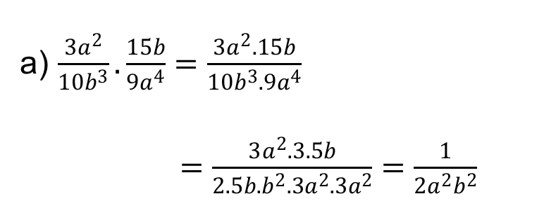
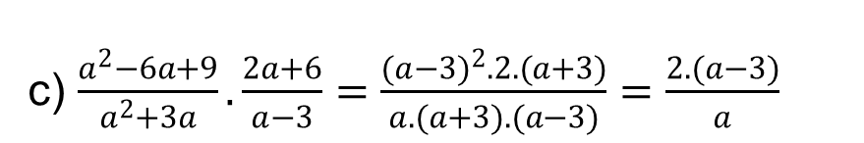
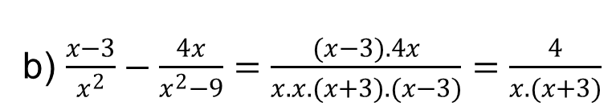
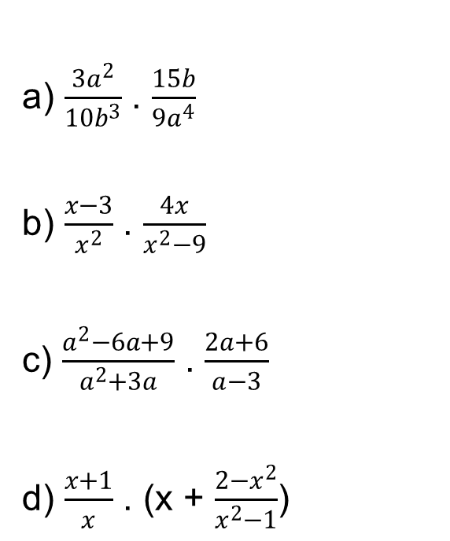
Thực hành 1
Tính
Giải
a) $\frac{3a^{2}}{10b^{3}}$ . $\frac{15b}{9a^{4}}$
b) $\frac{x−3}{x^{2}}$ . $\frac{4x}{x^{2}−9}$
c) $\frac{a^{2}−6a+9}{a^{2}+3a}$ . $\frac{2a+6}{a−3}$
d) $\frac{x+1}{x}$ . (x + $\frac{2−x^{2}}{x^{2}−1}$)
a) $\frac{3a^{2}}{10b^{3}}.\frac{15b}{9a^{4}}=\frac{3a^{2}.15b}{10b^{3}.9a^{4}}$
$=\frac{3a^{2}.3.5b}{2.5b.b^{2}.3a^{2}.3a^{2}}$ $=\frac{1}{2a^{2}b^{2}}$
b) $\frac{x−3}{x^{2}}−\frac{4x}{x^{2}−9}=\frac{(x−3).4x}{x.x.(x+3).(x−3)}=\frac{4}{x.(x+3)}$
c) $\frac{a^{2}−6a+9}{a^{2}+3a}.\frac{2a+6}{a−3}$ $=\frac{(a−3)^{2}.2.(a+3)}{a.(a+3).(a−3)}=\frac{2.(a−3)}{a}$

Slide 15

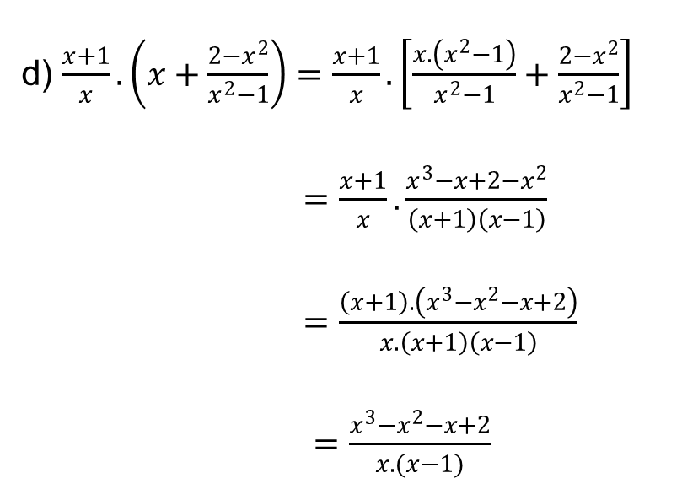
Thực hành 1
Tính
Giải
a) $\frac{3a^{2}}{10b^{3}}$ . $\frac{15b}{9a^{4}}$
b) $\frac{x−3}{x^{2}}$ . $\frac{4x}{x^{2}−9}$
c) $\frac{a^{2}−6a+9}{a^{2}+3a}$ . $\frac{2a+6}{a−3}$
d) $\frac{x+1}{x}$ . (x + $\frac{2−x^{2}}{x^{2}−1}$)
d) $\frac{x+1}{x}.\left(x+\frac{2−x^{2}}{x^{2}−1}\right)=\frac{x+1}{x}.\left[\frac{x.\left(x^{2}−1\right)}{x^{2}−1}+\frac{2−x^{2}}{x^{2}−1}\right]$
$=\frac{x+1}{x}.\frac{x^{3}−x+2−x^{2}}{\left(x+1\right)\left(x−1\right)}$
$=\frac{\left(x+1\right).\left(x^{3}−x^{2}−x+2\right)}{x.\left(x+1\right)\left(x−1\right)}$
$=\frac{x^{3}−x^{2}−x+2}{x.(x−1)}$

Slide 16
02
CHIA HAI PHÂN THỨC

Slide 17
HĐKP2
Thảo luận nhóm đôi thực hiện HĐKP2
Máy A xát được x tấn gạo trong a giờ; máy B xát được y tấn gạo trong b giờ.
a) Viết các biểu thức biểu tthị số tấn gạo mỗi máy xát được trong 1 giờ (gọi là công suất của máy).
b) Công suất của máy A gấp bao nhiêu lần máy B? Viết biểu thức biểu thị số lần này.
c) Tính giá trị của biểu thức ở câu b) khi x = 3, a = 5, y = 2, b = 4

Slide 18

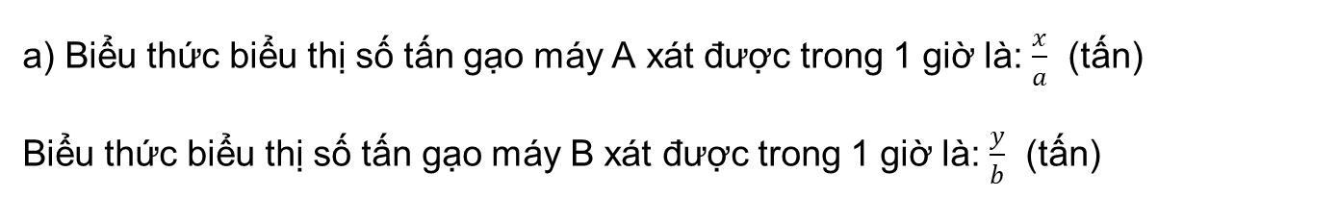
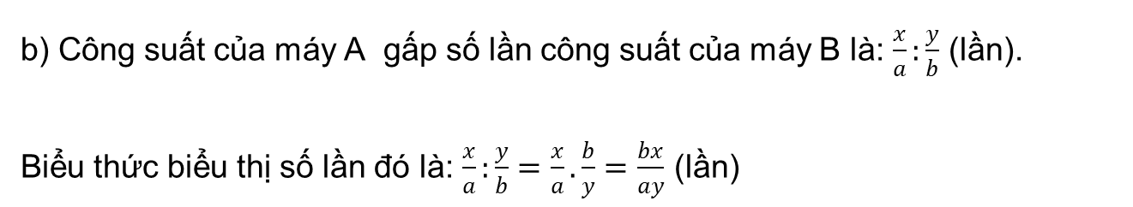
HĐKP2
a) Biểu thức biểu thị số tấn gạo máy A xát được trong 1 giờ là: $\frac{x}{a}$ (tấn)
Biểu thức biểu thị số tấn gạo máy B xát được trong 1 giờ là: $\frac{y}{b}$ (tấn)
b) Công suất của máy A gấp số lần công suất của máy B là: $\frac{x}{a}:\frac{y}{b}$ (lần).
Biểu thức biểu thị số lần đó là: $\frac{x}{a}:\frac{y}{b}=\frac{x}{a}.\frac{b}{y}=\frac{bx}{ay}$ (lần)
c) Khi x = 3, a = 5, y = 2, b = 4 ta có: $\frac{4.3}{5.2}=\frac{12}{10}=1,2$ (lần)

Slide 19
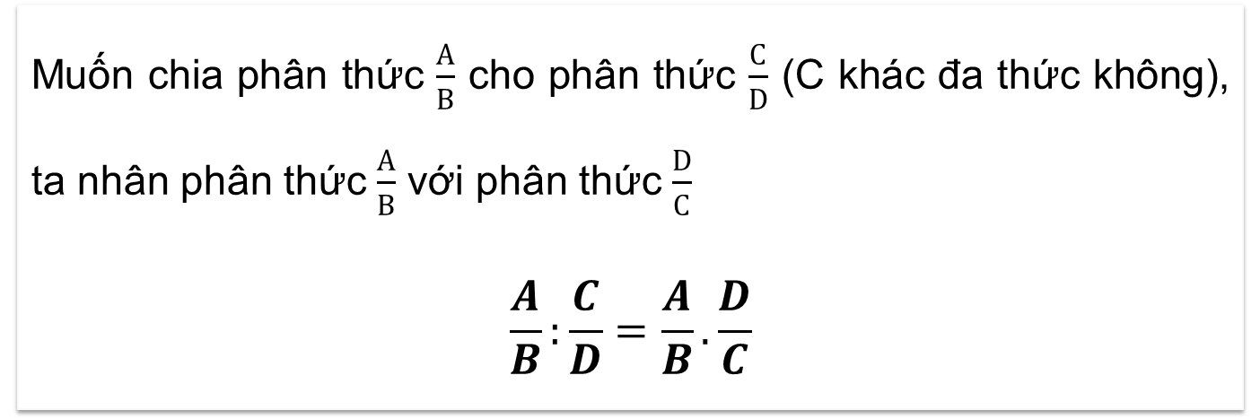
Quy tắc chia hai phân thức
Muốn chia phân thức $\frac{A}{B}$ cho phân thức $\frac{C}{D}$ (C khác đa thức không), ta nhân phân thức $\frac{A}{B}$ với phân thức $\frac{D}{C}$
$$\frac{A}{B}:\frac{C}{D}=\frac{A}{B}.\frac{D}{C}$$

Slide 20

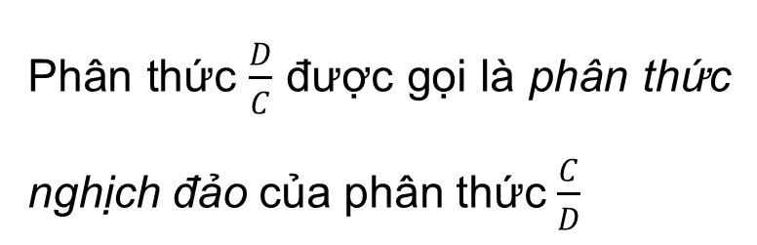
$$\frac{A}{B}:\frac{C}{D}=\frac{A}{B}.\frac{D}{C}$$
Nhận xét
Phân thức $\frac{D}{C}$ được gọi là phân thức nghịch đảo của phân thức $\frac{C}{D}$

Slide 21
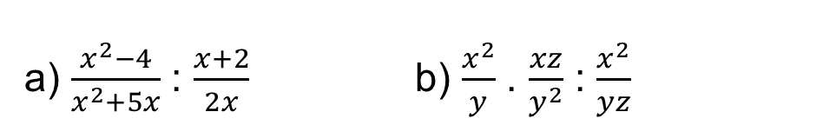
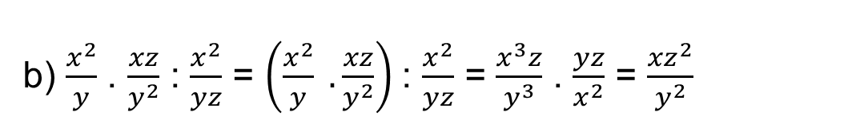
Ví dụ 3: SGK – tr.38
Thực hiện các phép tính sau
a) $\frac{x^{2}−4}{x^{2}+5x}$ : $\frac{x+2}{2x}$ b) $\frac{x^{2}}{y}$ . $\frac{xz}{y^{2}}$ : $\frac{x^{2}}{yz}$
Giải
a) $\frac{x^{2}−4}{x^{2}+5x}$ : $\frac{x+2}{2x}$ = $\frac{\left(x+2\right)\left(x−2\right)}{x\left(x+5\right)}$ . $\frac{2x}{x+2}$ = $\frac{\left(x+2\right)\left(x−2\right) . 2x}{x\left(x+5\right) . \left(x+2\right)}$ = $\frac{2\left(x−2\right)}{x+5}$
b) $\frac{x^{2}}{y}$ . $\frac{xz}{y^{2}}$ : $\frac{x^{2}}{yz}$ = $\left(\frac{x^{2}}{y} .\frac{xz}{y^{2}}\right)$ : $\frac{x^{2}}{yz}$ = $\frac{x^{3}z}{y^{3}}$ . $\frac{yz}{x^{2}}$ = $\frac{xz^{2}}{y^{2}}$

Slide 22
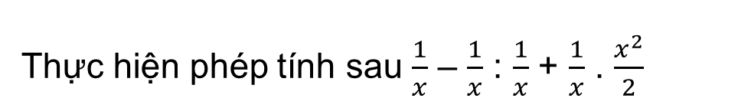
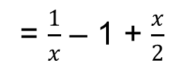
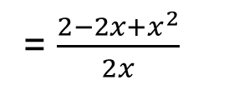
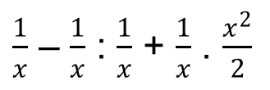
Ví dụ 4: SGK – tr.38
Thực hiện phép tính sau $\frac{1}{x}$ – $\frac{1}{x}$ : $\frac{1}{x}$ + $\frac{1}{x}$ . $\frac{x^{2}}{2}$
Giải
$\frac{1}{x}$ – $\frac{1}{x}$ : $\frac{1}{x}$ + $\frac{1}{x}$ . $\frac{x^{2}}{2}$
= $\frac{1}{x}$ – 1 + $\frac{x}{2}$
(Thực hiện phép nhân và phép chia)
= $\frac{2−2x+x^{2}}{2x}$
(Thực hiện phép cộng và phép trừ)

Slide 23
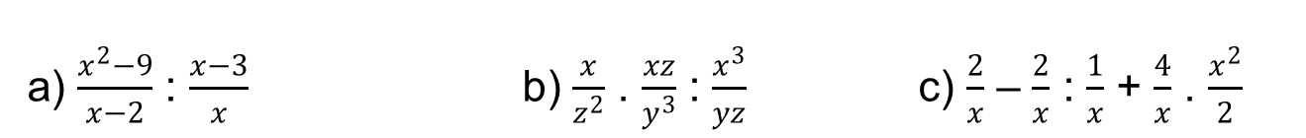
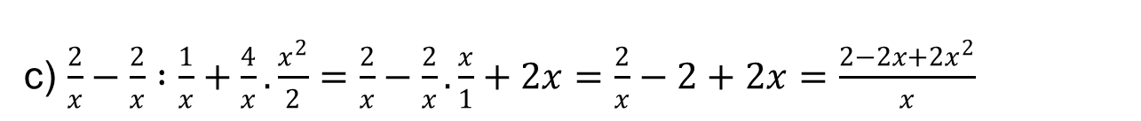
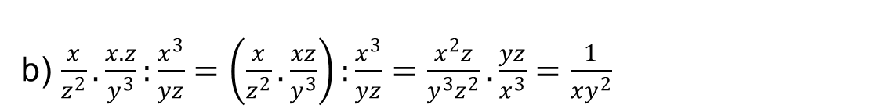
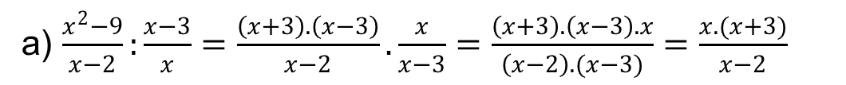
Thực hành 2
Thực hiện các phép tính sau
a) $\frac{x^{2}−9}{x−2}$ : $\frac{x−3}{x}$ b) $\frac{x}{z^{2}}$ . $\frac{xz}{y^{3}}$ : $\frac{x^{3}}{yz}$ c) $\frac{2}{x}$ – $\frac{2}{x}$ : $\frac{1}{x}$ + $\frac{4}{x}$ . $\frac{x^{2}}{2}$
Giải
a) $\frac{x^{2}−9}{x−2}:\frac{x−3}{x}=\frac{\left(x+3\right).\left(x−3\right)}{x−2}.\frac{x}{x−3}=\frac{\left(x+3\right).\left(x−3\right).x}{\left(x−2\right).(x−3)}=\frac{x.(x+3)}{x−2}$
b) $\frac{x}{z^{2}}.\frac{x.z}{y^{3}}:\frac{x^{3}}{yz}=\left(\frac{x}{z^{2}}.\frac{xz}{y^{3}}\right):\frac{x^{3}}{yz}=\frac{x^{2}z}{y^{3}z^{2}}.\frac{yz}{x^{3}}=\frac{1}{xy^{2}}$
c) $\frac{2}{x}−\frac{2}{x} :\frac{1}{x}+\frac{4}{x}.\frac{x^{2}}{2}=\frac{2}{x}−\frac{2}{x}.\frac{x}{1}+2x=\frac{2}{x}−2+2x$ $=\frac{2−2x+{2x}^{2}}{x}$

Slide 24

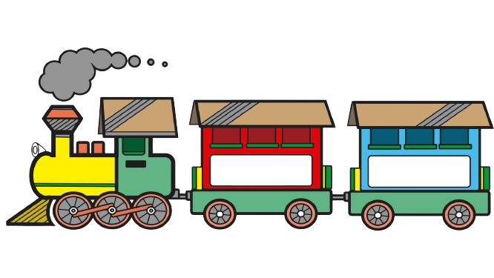
Vận dụng
Đường sắt và đường bộ từ thành phố A đến thành phố B có độ dài bằng nhau và bằng s (km). Thời gian để đi từ A đến B của tàu hỏa là d (giờ), của ô tô khách là b (giờ) (a < b). Tốc độ của tàu hỏa gấp bao nhiêu lần tốc độ của ô tô? Tính giá trị này khi s = 350, a = 5, b = 7
.
b giờ
.
.
A
B
s km
a giờ

Slide 25
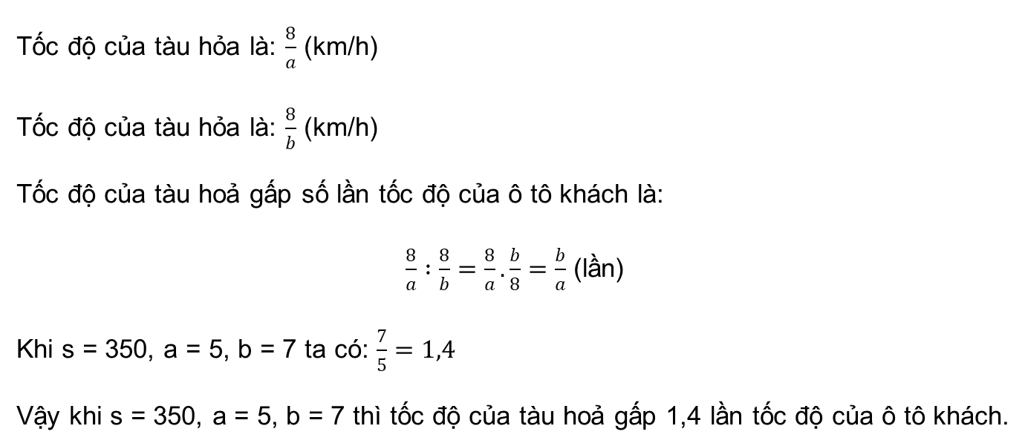
Vận dụng
Giải
.
b giờ
.
Tốc độ của tàu hỏa là: $\frac{8}{a}$ (km/h)
Tốc độ của tàu hỏa là: $\frac{8}{b}$ (km/h)
Tốc độ của tàu hoả gấp số lần tốc độ của ô tô khách là:
$\frac{8}{a} :$ $\frac{8}{b}=\frac{8}{a}.\frac{b}{8}=\frac{b}{a}$ (lần)
Khi s = 350, a = 5, b = 7 ta có: $\frac{7}{5}=1,4$
Vậy khi s = 350, a = 5, b = 7 thì tốc độ của tàu hoả gấp 1,4 lần tốc độ của ô tô khách.
.
A
B
s km
a giờ

Slide 26
LUYỆN TẬP

Slide 27











TƯỚI HOA TRONG CHẬU
TRÒ CHƠI

Slide 28













Slide 29









Câu hỏi 1:
Kết quả của phép nhân $\frac{A}{B}.\frac{C}{D}$
A. $\frac{A.C}{B.D}$
A. $\frac{A.C}{B.D}$
C. $\frac{A+C}{B+D}$
B. $\frac{A.D}{BC}$
D. $\frac{BD}{AC}$

Slide 30



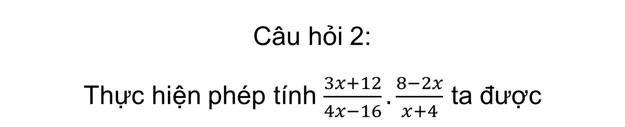


Câu hỏi 2:
Thực hiện phép tính $\frac{3x+12}{4x−16}.\frac{8−2x}{x+4}$ ta được
A. $\frac{3}{2}$
C. $\frac{−3}{2}$
C. $\frac{−3}{2}$
B. $\frac{3}{2.(x−4)}$
D. $\frac{−3}{2.(x+4)}$

Slide 31



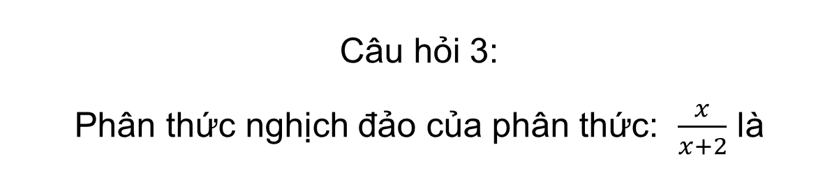


Câu hỏi 3:
Phân thức nghịch đảo của phân thức: $\frac{x}{x+2}$ là
A. $\frac{x}{x+2}$
C. $−\frac{x+2}{x}$
C. $−\frac{x+2}{x}$
B. $\frac{x+2}{x}$
D. $−\frac{x}{x+2}$

Slide 32






Câu hỏi 4:
Kết quả của phép tính $\frac{3x}{x−2}:\frac{3x−5}{x−2}$
A. $\frac{x}{x−5}$
C. $\frac{x}{3x−5}$
B. $\frac{3x}{3x−5}$
B. $\frac{3x}{3x−5}$
D. $\frac{3x}{x−5}$

Slide 33



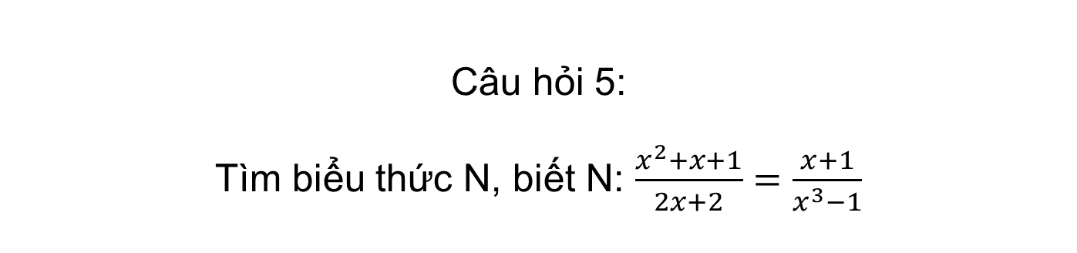


Câu hỏi 5:
Tìm biểu thức N, biết N: $\frac{x^{2}+x+1}{2x+2}=\frac{x+1}{x^{3}−1}$
A. $\frac{1}{2.(x−1)}$
A. $\frac{1}{2.(x−1)}$
C. $\frac{1}{2.(x+1)}$
B. $\frac{1}{x−1}$
D. $\frac{2}{2\left(1−x\right)}$

Slide 34
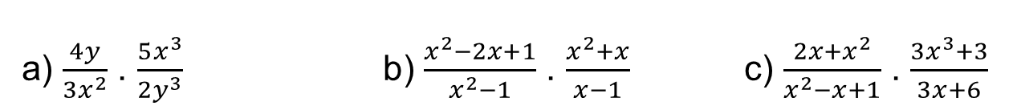
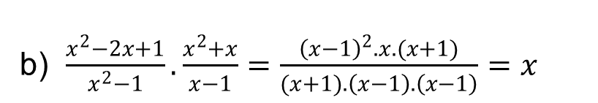
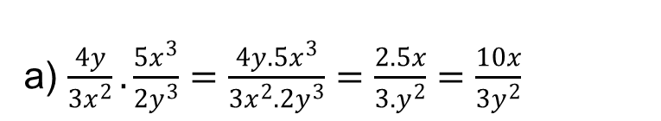
Bài tập 1: SGK – tr.39
Thực hiện các phép nhân phân thức sau
a) $\frac{4y}{3x^{2}}$ . $\frac{5x^{3}}{2y^{3}}$ b) $\frac{x^{2}−2x+1}{x^{2}−1}$ . $\frac{x^{2}+x}{x−1}$ c) $\frac{2x+x^{2}}{x^{2}−x+1}$ . $\frac{3x^{3}+3}{3x+6}$
Giải
a) $\frac{4y}{3x^{2}}.\frac{5x^{3}}{2y^{3}}=\frac{4y.5x^{3}}{3x^{2}.2y^{3}}=\frac{2.5x}{3.y^{2}}=\frac{10x}{3y^{2}}$
b) $\frac{x^{2}−2x+1}{x^{2}−1}.\frac{x^{2}+x}{x−1}=\frac{{\left(x−1\right)}^{2}.x.(x+1)}{(x+1).\left(x−1\right).\left(x−1\right)}=x$

Slide 35
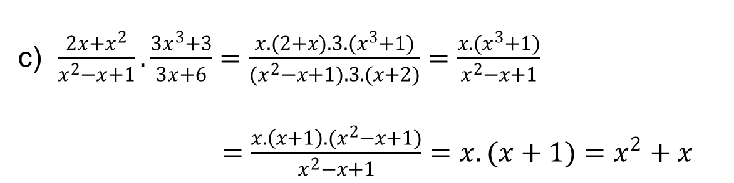
Bài tập 1: SGK – tr.39
Thực hiện các phép nhân phân thức sau
a) $\frac{4y}{3x^{2}}$ . $\frac{5x^{3}}{2y^{3}}$ b) $\frac{x^{2}−2x+1}{x^{2}−1}$ . $\frac{x^{2}+x}{x−1}$ c) $\frac{2x+x^{2}}{x^{2}−x+1}$ . $\frac{3x^{3}+3}{3x+6}$
Giải
c) $\frac{2x+x^{2}}{x^{2}−x+1}.\frac{3x^{3}+3}{3x+6}=\frac{x.(2+x).3.(x^{3}+1)}{(x^{2}−x+1).3.(x+2)}=\frac{x.(x^{3}+1)}{x^{2}−x+1}$
$=\frac{x.\left(x+1\right).(x^{2}−x+1)}{x^{2}−x+1}$ $=x.(x+1)=x^{2}+x$

Slide 36
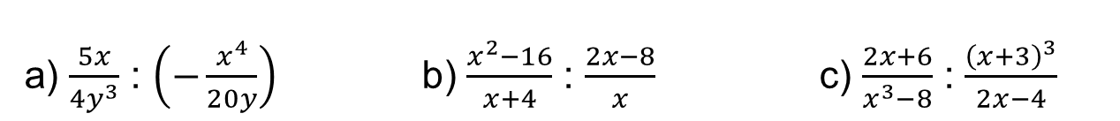
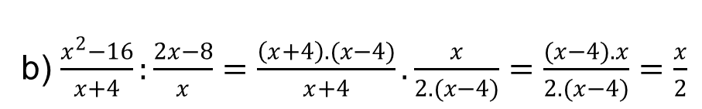
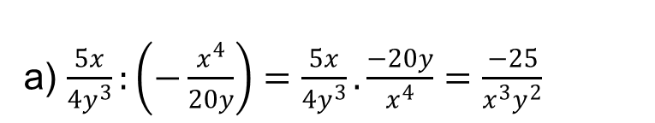
Bài tập 2: SGK – tr.40
Thực hiện các phép chia phân thức sau
a) $\frac{5x}{4y^{3}}$ : $\left(−\frac{x^{4}}{20y}\right)$ b) $\frac{x^{2}−16}{x+4}$ : $\frac{2x−8}{x}$ c) $\frac{2x+6}{x^{3}−8}$ : $\frac{{\left(x+3\right)}^{3}}{2x−4}$
Giải
a) $\frac{5x}{4y^{3}}:\left(−\frac{x^{4}}{20y}\right)=\frac{5x}{4y^{3}}.\frac{−20y}{x^{4}}=\frac{−25}{x^{3}y^{2}}$
b) $\frac{x^{2}−16}{x+4}:\frac{2x−8}{x}=\frac{\left(x+4\right).(x−4)}{x+4}.\frac{x}{2.(x−4)}=\frac{(x−4).x}{2.(x−4)}=\frac{x}{2}$

Slide 37
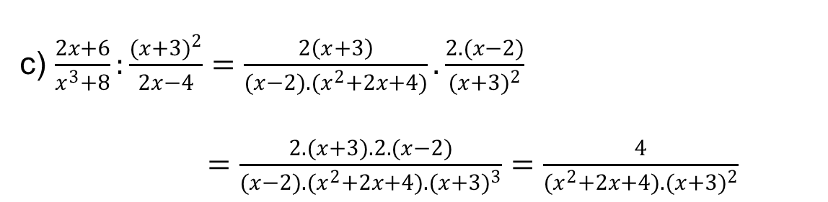
Bài tập 2: SGK – tr.39
Thực hiện các phép chia phân thức sau
a) $\frac{5x}{4y^{3}}$ : $\left(−\frac{x^{4}}{20y}\right)$ b) $\frac{x^{2}−16}{x+4}$ : $\frac{2x−8}{x}$ c) $\frac{2x+6}{x^{3}−8}$ : $\frac{{\left(x+3\right)}^{3}}{2x−4}$
Giải
c) $\frac{2x+6}{x^{3}+8}:\frac{(x+3)^{2}}{2x−4}=\frac{2\left(x+3\right)}{(x−2).(x^{2}+2x+4)}.\frac{2.(x−2)}{(x+3)^{2}}$
$=\frac{2.(x+3).2.(x−2)}{(x−2).(x^{2}+2x+4).(x+3)^{3}}=\frac{4}{(x^{2}+2x+4).(x+3)^{2}}$

Slide 38
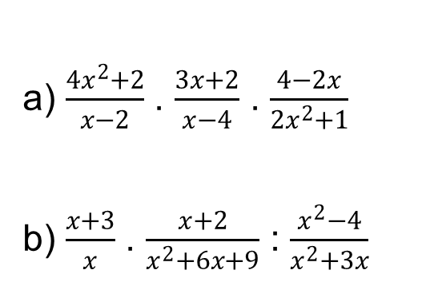
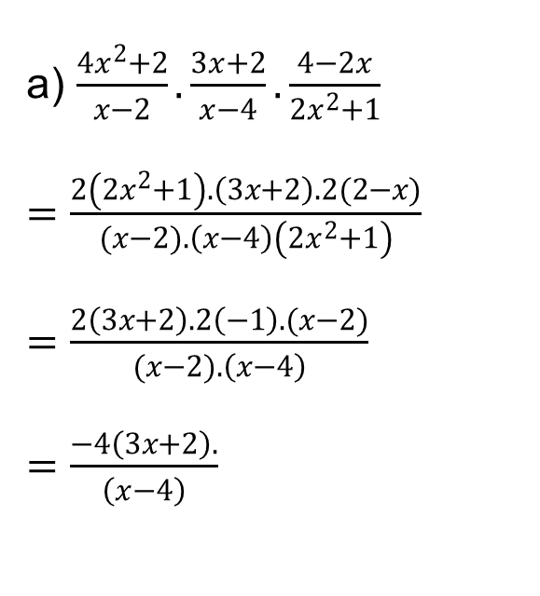
Bài tập 3: SGK – tr.39
Giải
Tính
a) $\frac{4x^{2}+2}{x−2}.\frac{3x+2}{x−4}.\frac{4−2x}{2x^{2}+1}$
$=\frac{2\left(2x^{2}+1\right).\left(3x+2\right).2(2−x)}{(x−2).\left(x−4\right)\left(2x^{2}+1\right)}$
$=\frac{2\left(3x+2\right).2\left(−1\right).(x−2)}{(x−2).\left(x−4\right)}$
$=\frac{−4\left(3x+2\right).}{\left(x−4\right)}$
a) $\frac{4x^{2}+2}{x−2}$ . $\frac{3x+2}{x−4}$ . $\frac{4−2x}{2x^{2}+1}$
b) $\frac{x+3}{x}$ . $\frac{x+2}{x^{2}+6x+9}$ : $\frac{x^{2}−4}{x^{2}+3x}$

Slide 39
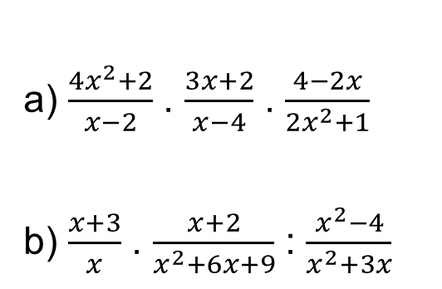
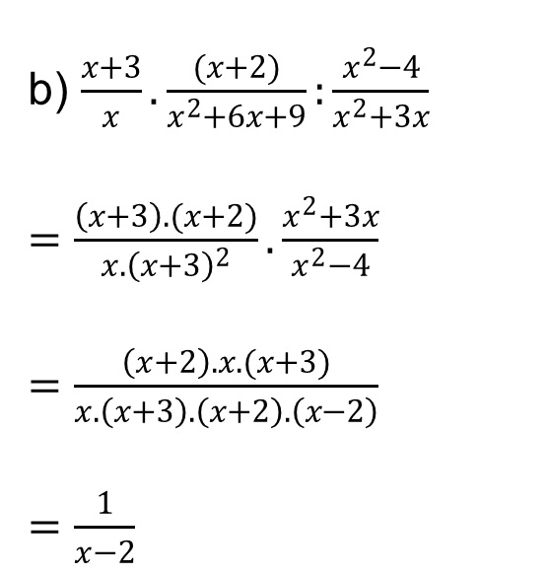
Bài tập 3: SGK – tr.39
Giải
Tính
b) $\frac{x+3}{x}.\frac{(x+2)}{x^{2}+6x+9}:\frac{x^{2}−4}{x^{2}+3x}$
$=\frac{\left(x+3\right).(x+2)}{x.{\left(x+3\right)}^{2}}.\frac{x^{2}+3x}{x^{2}−4}$
$=\frac{\left(x+2\right).x.(x+3)}{x.\left(x+3\right).\left(x+2\right).\left(x−2\right)}$
$=\frac{1}{x−2}$
a) $\frac{4x^{2}+2}{x−2}$ . $\frac{3x+2}{x−4}$ . $\frac{4−2x}{2x^{2}+1}$
b) $\frac{x+3}{x}$ . $\frac{x+2}{x^{2}+6x+9}$ : $\frac{x^{2}−4}{x^{2}+3x}$

Slide 40
VẬN DỤNG

Slide 41


Bài tập 4: SGK – tr.39
Giải
Tính
a) $\left(\frac{1−x}{x}+x^{2}−1\right):\frac{x−1}{x}$
$=\left(\frac{1−x}{x}+\frac{x.(x^{2}−1)}{x}\right):\frac{x−1}{x}$
$=\frac{−(x−1)+x.(x+1)(x−1)}{x}.\frac{x}{x−1}$
$=\frac{\left(x−1\right).\left[−1+x\left(x+1\right)\right]}{x.}.\frac{x}{x−1}$
$=\frac{\left(x−1\right).(−1+x^{2}+x).x}{x.(x−1)}$ $=x^{2}+x−1$
a) $\left(\frac{1−x}{x}+x^{2}−1\right):\frac{x−1}{x}$
b) $\left(\frac{1}{x^{2}}−\frac{1}{x}\right).\frac{x^{2}}{y}+\frac{x}{y}$
c) $\frac{3}{x}−\frac{2}{x}:\frac{1}{x}+\frac{1}{x}.\frac{x^{2}}{3}$

Slide 42



Bài tập 4: SGK – tr.39
Giải
Tính
a) $\left(\frac{1−x}{x}+x^{2}−1\right):\frac{x−1}{x}$
b) $\left(\frac{1}{x^{2}}−\frac{1}{x}\right).\frac{x^{2}}{y}+\frac{x}{y}$
c) $\frac{3}{x}−\frac{2}{x}:\frac{1}{x}+\frac{1}{x}.\frac{x^{2}}{3}$
b) $\left(\frac{1}{x^{2}}−\frac{1}{x}\right).\frac{x^{2}}{y}+\frac{x}{y}$
$=\frac{1}{x^{2}}.\frac{x^{2}}{y}−\frac{1}{x}.\frac{x^{2}}{y}+\frac{x}{y}$
$=\frac{1}{y}−\frac{x}{y}+\frac{x}{y}$
$=\frac{1}{y}$

Slide 43

Bài tập 4: SGK – tr.39
Giải
c) $\frac{3}{x}−\frac{2}{x}:\frac{1}{x}+\frac{1}{x}.\frac{x^{2}}{3}$
$=\frac{3}{x}−2+\frac{x}{3}$
$=\frac{3^{2}−2x.3+x^{2}}{3x}$
$=\frac{9−6x+x^{2}}{3x}$
$=\frac{(x−3)^{2}}{3x}$
Tính
a) $\left(\frac{1−x}{x}+x^{2}−1\right):\frac{x−1}{x}$
b) $\left(\frac{1}{x^{2}}−\frac{1}{x}\right).\frac{x^{2}}{y}+\frac{x}{y}$
c) $\frac{3}{x}−\frac{2}{x}:\frac{1}{x}+\frac{1}{x}.\frac{x^{2}}{3}$

Slide 44

Bài tập 5: SGK – tr.35
Tâm đạp xe từ nhà tới câu lạc bộ câu cá có quãng đường dài 15 km với tốc độ x (km/h). Lượt về thuận chiều gió nên tốc độ nhanh hơn lượt đi 4 km/h.
a) Viết biểu thức T biểu thị tổng thời gian hai lượt đi và về.
b) Viết biểu thức t biểu thị hiệu thời gian lượt đi đối với lượt về.
c) Tính T và t với x = 10.
.
x km/ giờ
.
.
15km
x + 4 km/ giờ

Slide 45

Bài tập 5: SGK – tr.35
Giải
.
x km/ giờ
.
a) Thời gian lượt đi là: $\frac{15}{x}$ (giờ)
Tốc độ lượt về là: x + 4 (km/h)
Thời gian lượt về là: $\frac{15}{x+4}$ (giờ)
Biểu thức biểu thị tổng thời gian T hai lượt đi và về là:
T = $\frac{15}{x}+\frac{15}{x+4}=\frac{15.(x+4)}{x.(x+4)}+\frac{15.x}{x.(x+4)}=\frac{15x+60+15x}{x.(x+4)}=\frac{15.(2x+4)}{x.(x+4)}$ (giờ)
.
15km
x + 4 km/ giờ

Slide 46

Bài tập 5: SGK – tr.35
Giải
.
x km/ giờ
.
.
15km
x + 4 km/ giờ
b) Biểu thức biểu thị hiệu thời gian t lượt đi đối với lượt về là:
$t=\frac{15}{x}−\frac{15}{x+4}=\frac{15.\left(x+4\right)}{x.\left(x+4\right)}−\frac{15x}{x\left(x+4\right)}=\frac{60}{x.(x+4)}$ (giờ)

Slide 47

Bài tập 5: SGK – tr.35
Giải
c) Xét hai phân thức: $T=\frac{30x+60}{x.(x+4)}$ và $t=\frac{60}{x.(x+4)}$
ĐKXĐ: x(x + 4) ≠ 0.
Khi x = 10 thì x(x + 4) = 140 ≠ 0 nên điều kiện xác định được thỏa mãn.
Ta có:
$T=\frac{30.10+60}{10.(10+4)}=\frac{300+60}{10.14}=\frac{360}{140}=\frac{18}{7}$(giờ) ($≈$ 2,57 giờ hay 2 giờ 34 phút 17 giây)
$t=\frac{60}{10.(10+4)}=\frac{60}{10.14}=\frac{60}{140}=\frac{3}{7}$ (giờ) ($≈$ 0,43 giờ hay 25 phút 43 giây)

Slide 48



HƯỚNG DẪN VỀ NHÀ
Ghi nhớ kiến thức trong bài
Hoàn thành bài tập trong SBT
Chuẩn bị bài mới
Bài tập cuối chương I

Slide 49
BÀI HỌC KẾT THÚC, CẢM ƠN CÁC EM
ĐÃ LẮNG NGHE

